Slide 1
SEMINARIO DE DOCTORADO
TÉCNICAS AVANZADAS DE INVESTIGACIÓN SOCIAL
MÓDULO 4.1 A
Agustín Salvia
Santiago Poy
MODELOS DE REGRESIÓN LINEAL
SUPUESTOS TEÓRICOS

Slide 2
Modelos de Regresión Lineal Múltiple
Problemas de determinación
El investigador suele tener razones teóricas o prácticas para creer que los valores de una variable dependen del comportamiento de una o más variables distintas.
Si hay suficientes observaciones empíricas sobre estas variables, el análisis de regresión es un método apropiado para predecir el comportamiento de la variable dependiente y describir la estructura, fuerza y sentido exacto de la relación.

Slide 3
Modelos de Regresión Lineal
Problemas de Causalidad
Una pregunta importante que se plantea en el análisis de regresión es la siguiente: ¿Qué parte de la variación total en Y se debe a la variación en X? ¿Cuánto de la variación de Y no se explica por X?
  El modelo permite diferenciar variables a explicar o dependientes (métricas), y variables explicativas, independientes o predictivas, o de control (métricas o transformadas en variables categoriales dummy).
  La distinción entre variables dependientes e independientes debe efectuarse con arreglo a fundamentos teóricos, por conocimiento o experiencia y estudios anteriores.
  Métodos de tipo: Y : f (X, є) / Y = a + bX+ e

Slide 4
¿Los años de estudio e ingresos determinan el valor de los ingresos laborales?
Años de estudio (años) | Ingresos ($)
5 | 1.700
6 | 2.000
7 | 2.300
8 | 2.600
9 | 2.900
10 | 3.200
11 | 3.500
12 | 3.800
13 | 4.100
14 | 4.400
16 | 5.000
17 | 5.300

Slide 5
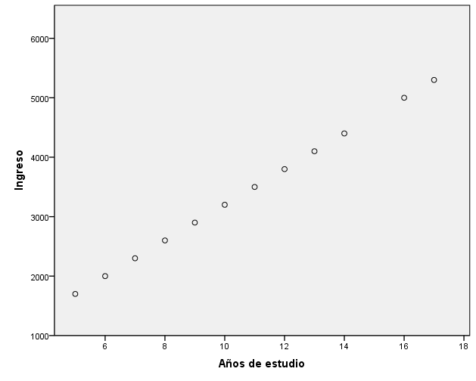
Diagrama de dispersión años de estudio e ingresos

Slide 6
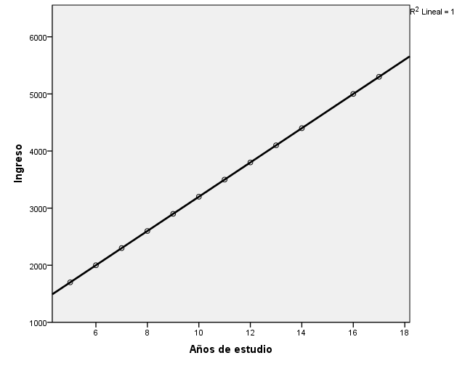
Recta de regresión de los los años de estudio sobre los ingresos

Slide 7
Para recordar
Modelos de Regresión Lineal
Función Lineal de Regresión
El objetivo de la técnica de regresión es estimar la relación estadística que existe entre la variable dependiente (Y) y una o más variables independientes (X₁, X₂,… X_{n}). Para poder realizar esto, se postula una relación funcional entre las variables. Debido a su simplicidad analítica, la forma que más se utiliza en la práctica es la relación lineal:
ŷ= b₀ + b₁x₁ +… b_{n}x_{n}
donde los coeficientes b₀ y b₁, … b_{n}, son los factores que definen la variación promedio de y, para cada valor de x. Estimada esta función teórica a partir de los datos, cabe preguntarse qué tan bien se ajusta a la distribución real.

Slide 8
Para recordar
Modelos de Regresión Lineal
Función Lineal de Regresión
- El parámetro b₀, conocido como la “ordenada en el origen,” nos indica cuánto vale Y cuando X = 0. El parámetro b₁, conocido como la “pendiente,” nos indica cuánto aumenta Y por cada aumento en X.
- La técnica consiste en obtener estimaciones de estos coeficientes a partir de una muestra de observaciones sobre las variables Y y X.
- En el análisis de regresión, estas estimaciones se obtienen por medio del método de mínimos cuadrados. Logradas estas estimaciones se puede evaluar la bondad de ajuste y significancia estadística.

Slide 9
Modelos de Regresión Lineal
Respuestas Metodológicas
Estima el grado de ajuste o de bondad explicativa del modelo teórico independientemente del nivel de covarianza entre las variables introducidas
Predice el valor medio que puede asumir la variable Y dado un valor de X (regresión a la media) bajo un intervalo de confianza
Estima el efecto neto / fuerza / sentido de cada una de las variables predictoras de la variable dependiente (control sobre los demás efectos suponiendo independencia entre ellas).

Slide 10
ESTIMACIÓN DE PARÁMETROS DE LA RECTA DE REGRESIÓN

Slide 11
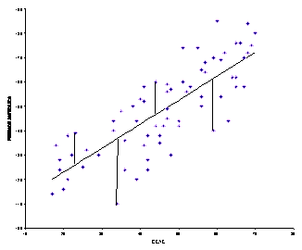
GRÁFICOS DE DISPERSIÓN / RECTA DE REGRESIÓN
Para el cálculo de la recta de regresión se aplica el método de mínimos cuadrados entre dos variables. Esta línea es la que hace mínima la suma de los cuadrados de los residuos, es decir, es aquella recta en la que las diferencias elevadas al cuadrado entre los valores calculados por la ecuación de la recta y los valores reales de la serie, son las mínimas posibles.
y = a + bx

Slide 12
DIAGRAMAS DE DISPERSIÓN ESTADÍSTICA
Gráfico de puntos para variables cuantitativas
Disposición:
Eje de abscisas: variable independiente (X)
Eje de ordenadas: variable dependiente (Y)
Frecuentemente X es una variable controlada (no aleatoria)
Un punto por cada observación (par de valores X-Y)
Aproximación al tipo de relación existente entre las variables
Dadas dos variables X y Y tomadas sobre el mismo elemento de la población, el diagrama de dispersión es simplemente un gráfico de dos dimensiones, donde en un eje (la abscisa) se grafica una variable (independiente), y en el otro eje (la ordenada) se grafica la otra variable (dependiente). Si las variables están correlacionadas, el gráfico mostraría algún nivel de correlación (tendencia) entre las dos variables. Si no hay ninguna correlación, el gráfico presentará una figura sin forma, una nube de puntos dispersos en el gráfico.

Slide 13
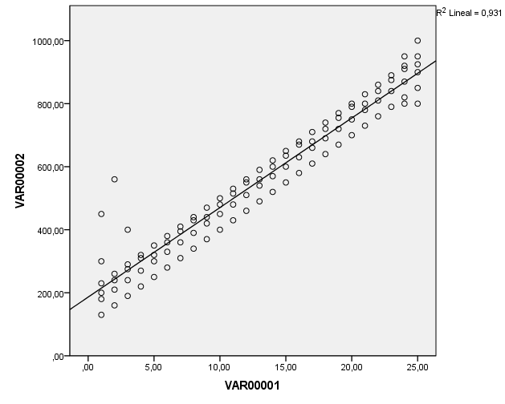
Recta de regresión / Técnica mínimos cuadrados

Slide 14
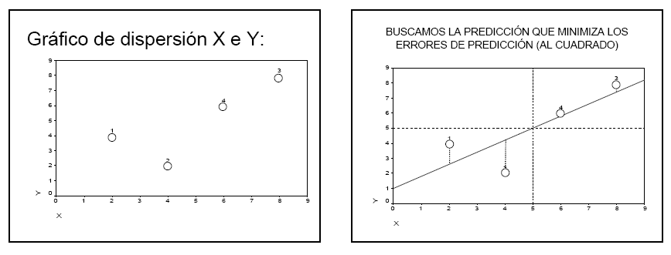
GRÁFICOS DE DISPERSIÓN / PENDIENTE DE LA RECTA
En el caso de asumir una recta, se admite que variando en una unidad la variable X se registra un cambio constante en los valores de Y. A ese factor de ajuste entre ambas series se le llama pendiente de la recta, y se asume que es constante a lo largo de toda la recta.

Slide 15
¿Los años de estudio e ingresos determinan el valor de los ingresos laborales?
Años de estudio (años) | Ingresos ($)
5 | 1.700
6 | 2.000
7 | 2.300
8 | 2.600
9 | 2.900
10 | 3.200
11 | 3.500
12 | 3.800
13 | 4.100
14 | 4.400
16 | 5.000
17 | 5.300

Slide 16
Recta de regresión
y = a + b * x
$ = a + b * años estudios

Slide 17
Particularidades de recta de regresión
Ordenada al origen
y = a + b * x
Pendiente
Δ y
$ = a + b * años estudios
a
Δ x

Slide 18
Determinación de pendiente de recta de regresión
Años de estudio (años) | Ingresos ($)
5 | 1.700
6 | 2.000
7 | 2.300
8 | 2.600
9 | 2.900
10 | 3.200
11 | 3.500
12 | 3.800
13 | 4.100
14 | 4.400
16 | 5.000
17 | 5.300
Δ y
b =
Δ x
Δ x
Δ y
b = ($ 2900 – $ 2000) / (9 año – 6año)
9 - 6
2900 - 2000
b = 900 $ / 3 año
b = 300 $ / año

Slide 19
Determinación de ordenada al origen de recta de regresión
y = a + b * x
b = 300 $ / año
a = y – (b * x)
Años de estudio (años) | Ingresos ($)
5 | 1.700
........ | .......
8 | 2.600
....... | .......
17 | 5.300
a = 2600 $ - (300 $ / año * 8 año)
a = 2600 $ - 2400 $
a = 200 $

Slide 20
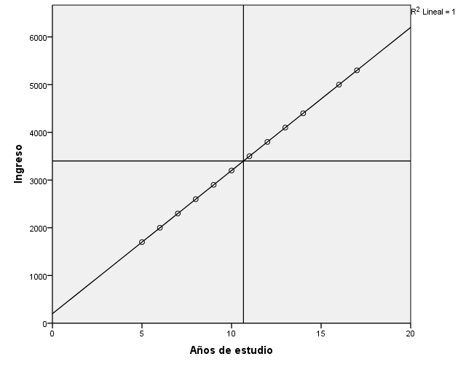
Recta de regresión
x media
y media
a = 200 $
$ = 200 $ + 300 $ / año * Año de estudio

Slide 21
Predicción
$ = 200 $ + 300 $ / año * Año de estudio
Si años estudio = 15
$ = 200 $ + 300 $ / año * 15 años
$ = 200 $ + 4500 $
$ = 4700 $

Slide 22
Regresión lineal múltiple
Introducción de otra/s variables independientes
Pendiente correspondientes a x
y = a + b * x + c * z
Ordenada al origen
Pendiente correspondiente a z
La incorporación de de más variables independientes convierte la ecuación de la recta de predicción en la ecuación de un plano de predicción.

Slide 23
ESTADÍSTICOS DEL MODELO AJUSTADO

Slide 24
Modelo ajustado y recta de regresión
r de Pearson
Significancia
“a” Ordenada al origen
“b” Pendiente

Slide 25
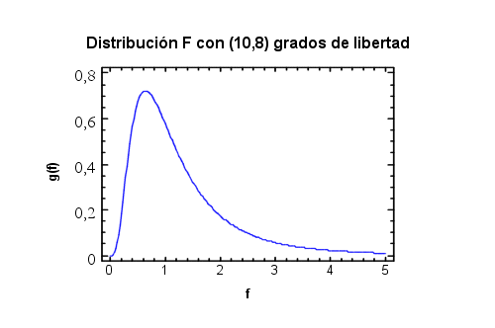
Modelos de Regresión Lineal
Distribución F de Fisher-Snedecor
- Nunca adopta valores menores de 0 y es asimétrica positiva. En el modelo de regresión representa la relación entre el total de la varianza de la variable dependiente y la parte explicada de dicha varianza.
Es una familia de curvas, en función de los llamados “grados de libertad” del numerador y del denominador. La distribución F equivale a una razón entre dos chi-cuadrados (de ahí que se hable en el caso de F de grados de libertad en el numerador y en el denominador)

Slide 26
Modelos de Regresión Lineal
Requisitos del Método de Regresión
Linealidad: La relación debe ser lineal directa o inversa, y los valores observados deben quedar claramente ajustados sobre una recta.
Distribución normal de errores: La variable aleatoria є (error) entre los valores Y observados y los Y esperados debe ser independiente de los valores de X, y tales errores deben tener una distribución normal.
No correlación de errores: Cualquier par de errores, є_{i} y є_{j} deben ser estadísticamente independientes entre sí, es decir que su covarianza sea igual a 0.
Homocedasticidad: Las variables aleatorias є_{j} deben tener una varianza finita σ² que sea constante para todos los valores de x_{j .}
En un modelo de regresión múltiple se agrega el supuesto de variables independientes no correlacionadas.

Slide 27
Modelos de Regresión Lineal
Control de Supuestos
LINEALIDAD: a través de gráficas de dispersión simple y parciales. Transformación de las variables hasta lograr el mejor ajuste (mayor bondad de ajuste R2).
NORMALIDAD DE LOS RESIDUOS: a través de un gráfico de de distribución de los residuos tipificados. Solución: eliminación de datos outliers.
HETEROSCEDASTICIDAD: a través de gráficos de residuos є para cada valor de ŷ. Solución: Eliminación de casos outliers, transformación de las variables independientes y/o estandarización de la variable dependiente Y.
AUTOCORRELACIÓN DE ERRORES: a través de la prueba Durbin-Watson / el valor 2 indica no autocorrelación. Solución: Corrección de observaciones o eliminación de datos.
MULTICOLINEALIDAD: a través de matrices de correlación simple entre las variables independientes, análisis de Tolerancia y Diagnóstico de Colinealidad. Solución: Seleccionar variables independiente con baja correlación entre sí y/o transformar en variables dummy no colineales.

Slide 28
Construcción de variables dummy
Se utilizan para ingresar variables cualitativas con un rol de predictoras en un modelo de regresión.
Consiste en la generación de tantas variables dicotómicas como categorías menos uno tenga la variable original
Ejemplo: variable original: Sexo
Cantidad de categorías: 2 (Varón / Mujer)
Necesidad de generar una variable dummy (N-1 categorías)
Valores que asume la dummy: Si es varón = 0 / Si es mujer = 1.

Slide 29
EJEMPLO DE MODELO CONTROL SUPUESTOS
MEJORAR MODELO DE AJUSTE

Slide 30
Modelos de Regresión Lineal
ANÁLISIS DE UN EJEMPLO
El ingreso horario de los ocupados (entre 25 y 45 años) no se ve afectados por el sexo sino que depende de la cantidad de años de instrucción

Slide 31
Modelos de Regresión Lineal
ANÁLISIS DE UN EJEMPLO
CORRELACIÓN DE PEARSON

Slide 32
Modelos de Regresión Lineal
ANÁLISIS DE UN EJEMPLO
BONDAD DE AJUSTE DEL MODELO (R²)

Slide 33
Modelos de Regresión Lineal
ANÁLISIS DE UN EJEMPLO
ANÁLISIS DE VARIANZA DE LOS MODELOS

Slide 34
Modelos de Regresión Lineal
ANÁLISIS DE UN EJEMPLO
COEFICIENTES B Y PRUEBAS T DE SIGNIFICANCIA

Slide 35
Modelos de Regresión Lineal
ANÁLISIS DE UN EJEMPLO
PRUEBAS DE NORMALIDAD DE LOS RESIDUOS

Slide 36
Modelos de Regresión Lineal
ANÁLISIS DE UN EJEMPLO
PRUEBAS DE HETEROSCEDASTICIDAD

Slide 37
Modelos de Regresión Lineal
ANÁLISIS DE UN EJEMPLO
DURBIN WATSON: EVALUACIÓN DE AUTOCORRELACIÓN

Slide 38
Modelos de Regresión Lineal
¿QUÉ HACER FRENTE A LOS SESGOS DE ESTIMACIÓN?
Eliminar casos OUTLIERS que afectan la distribución.
Recodificación de las variables independientes y/o transformación LOGÍSTICA de la variable dependiente.
Estratificación del análisis a partir de usar una variable independiente como CRITERIO PARA DIVIDIR a la población en grupos comparables.

Slide 39
Modelos de Regresión Lineal
ANÁLISIS DE UN EJEMPLO
CORRELACIÓN SIMPLE

Slide 40
Modelos de Regresión Lineal
ANÁLISIS DE EJEMPLOS
BONDAD DE AJUSTE DE LOS MODELOS (R²)
Modelo
Original
Excluyendo
desvíos
mayores a 8z

Slide 41
Modelos de Regresión Lineal
ANÁLISIS DE UN EJEMPLO
BONDAD DE AJUSTE DEL MODELO (R²)
Variable
dependiente
logaritmo
ing. horario

Slide 42
Modelos de Regresión Lineal
ANÁLISIS DE UN EJEMPLO
ANÁLISIS DE VARIANZA DE LOS MODELOS

Slide 43
Modelos de Regresión Lineal
ANÁLISIS DE UN EJEMPLO
COEFICIENTES B Y PRUEBAS T DE SIGNIFICANCIA

Slide 44
Modelos de Regresión Lineal
ANÁLISIS DE UN EJEMPLO
GRAFICAS DE DISPERSIÓN DE RESIDUOS

Slide 45
Modelos de Regresión Lineal
ANÁLISIS DE UN EJEMPLO
DURBIN WATSON: EVALUACIÓN DE AUTOCORRELACIÓN

Slide 46
Modelos de Regresión Lineal
ANÁLISIS DE UN EJEMPLO
PRUEBAS DE HETEROSCEDASTICIDAD

